Slide 1






Il est 19:48 h. 9 septembre 2015
Paris le 05 septembre 2015
Cliquer à l’intérieur de la barre choisie
←←↓→→
Batida
Poison dans les Légumes
Ciseler échalotes et oignons
Cuire des pommes de terre

Slide 2




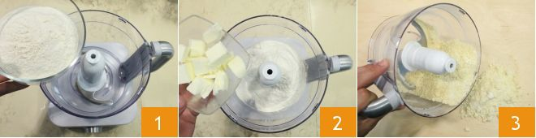

Du poison dans les légumes?
Les amanites tue-mouches sont toxiques. Tout le monde le sait! Mais les pommes de terre, les tomates ou le cacao contiennent également des substances toxiques.
Saviez-vous que les pépins des pommes sont toxiques? 1 kg contient environ 1 mg d’acide cyanhydrique. Mais pas de panique: la dose létale se monte à environ 0,7 mg par kilo de poids corporel. Une personne pesant 60 kilos devrait donc manger 42 kg de pépins de pomme avant de mourir.
Décéder à cause de pépins de pommes n’est donc pas très vraisemblable – et la plupart des autres produits toxiques qui se trouvent dans les aliments ne posent en général pas de problème. Certains disparaissent dès qu’ils sont cuits, comme les substances toxiques contenues dans les aubergines ou la rhubarbe. Et il suffit de préparer correctement d’autres aliments comme les pommes de terre qui présentent des taches vertes.

Slide 3


Légumineuses, haricots verts
Ne mangez jamais des haricots verts crus!
Cinq à six d’entre eux peuvent suffire pour tuer un enfant. Car les haricots et les légumineuses contiennent une toxine, de la phasine.
La phasine est une lectine. Cette substance agglutine les globules rouges et provoque des inflammations de la muqueuse intestinale. Une légère intoxication se traduit par des nausées, des vomissements et de diarrhées et par des saignements dans la zone gastro-intestinale.
La cuisson détruit la lectine, les haricots verts cuits sont donc en principe sans problème. En outre, cela vaut la peine de faire tremper les légumineuses avant la cuisson. Car ainsi, 90 % des substances toxiques sont détruites et les légumineuses sont aussi plus digestes. Mais ne les cuisez pas dans l’eau de trempage. La germination détruit aussi la toxine.
Toujours brièvement blanchir les graines germées avant de les déguster pour bien éliminer le poison.

Slide 4
Théoriquement, vous pouvez tout à fait manger des pommes de terre crues si elles sont exemptes de taches vertes, c’est sans danger mais sans intérêt.Elle peut provoquer des nausées, des vomissements, de la fièvre, une détresse respiratoire, une perte de connaissance et des spasmes. La dose létale se monte à 2 mg/kg de poids corporel.
Le risque de mourir d’une intoxication par la solanine en consommant des pommes de terre est cependant réduit: une personne pesant 60 kg devrait manger environ 800 grammes de pommes de terre avec la peau pour en absorber 1 mg.
Là aussi, il faut jeter l’eau de blanchissage. Mais vous pouvez en revanche consommer sans risque les liquides dans lesquels les légumineuses cuisent longtemps comme la soupe ou la potée.
Les pois ne contiennent par ailleurs pas de substance toxique, vous pouvez sans problème les manger crus, comme les pois gourmands.
Aubergines, pommes de terre, tomates (pas mûres)
La solanine est une toxine contenue dans les solanacées, à savoir les pommes de terre, les tomates ou les aubergines.

Slide 5


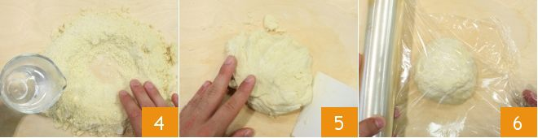
Pour absorber la dose létale de 120 mg, il faudrait donc manger 96 kilos de pommes de terre. En revanche, les taches vertes sur les pommes de terre posent problème car la concentration de solanine y est plus élevée.
Eliminez-les généreusement quand vous pelez vos patates. Car l’amidon des pommes de terre est quasiment indigeste consommé cru.
Concernant les tomates, vous devriez toujours enlever le pédoncule car c’est là que se trouve la solanine.
Prudence avec les tomates encore vertes car elles contiennent également de la solanine dans le fruit: on peut s’attendre à des troubles dès qu’on en a mangé 80 grammes. Une consommation de 1 à 4 kg peut déjà être fatale. Sinon, la cuisson détruit la solanine.
Quant aux aubergines, il ne faut jamais en consommer crues. De toute façon, elles ne sont pas bonnes. Il est bon de ne pas en consommer tant qu’elles ne sont pas arrivées à maturité. Cela réduit leur teneur en solanine.

Slide 6
Rhubarbe, bettes, épinards, betteraves, et cacao
Deux règles sont à respecter avec la rhubarbe: ne jamais la manger crue et ne plus la récolter après le 24 juin. Ces deux règles sont liées à l’acide oxalique qui est toxique. Plus la plante pousse et plus elle en contient. La cuisson détruit la substance. En outre, toujours peler la rhubarbe, cela élimine une partie de l’acide oxalique. Les feuilles de la rhubarbe ne peuvent pas être consommées donc il faut toujours les enlever.
Mais vous pouvez les utiliser pour fabriquer un moyen de lutte très simple contre les pucerons :
hacher les feuilles, verser 1 à 2 litres d’eau bouillante dessus, laisser tirer environ une demi-heure, filtrer et gicler sur la plante concernée sans diluer la solution. L’acide oxalique dans les aliments ne pose en principe pas de problèmes aux personnes en bonne santé. Le corps l’élimine lui-même.
.

Slide 7
Le risque d’avoir à souffrir à nouveau de ce problème est plus élevé chez les personnes ayant déjà eu des calculs rénaux si leur alimentation est riche en acide oxalique. Elles devraient donc limiter leur consommation d’aliments comme les betteraves, les côtes de bette, les épinards ou le cacao qui en sont très riches.
Pomme, pêche, abricot, poire, cerise
Les pépins de pomme, de poire ou les noyaux de pêche ou d’abricot contiennent de l’amygdaline.
En elle-même cette substance n’est pas toxique, mais voilà lors de la digestion elle donne origine à une bonne quantité d’acide cyanhydrique qui, lui, est très toxique.
Il compte en effet parmi les poisons agissant le plus fortement et le plus rapidement.
Un noyau d’abricot contient jusqu’à 8 % d’amygdaline. Cela correspond à environ 0,5 mg d’acide cyanhydrique par noyau.

Slide 8
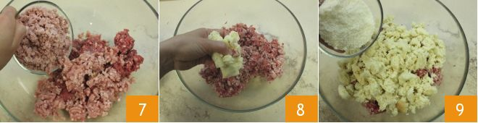
En petite quantité, il est rare de voir apparaître des symptômes d’intoxication mais comme tout est function du volume corporel, le risqué n’est pas à écarter. L’Institut allemand évaluant ces risques recommande de n’en consommer aucun ou alors au maximum1 à 2 par jour. Il reste tout de même la question : pourquoi y a-t-il certaines personnes à vouloir consommer des noyaux d’abricot ? Parce qu’elles sont persuadées que l’amygdaline peut détruire les cellules cancéreuses tout en n’attaquant pas les cellules saines, alors qu’aucune prevue scientifique n’a été donnée sur le sujet.
Cannelle, noix de muscade, piment
Pas mal d’épices sont porteuses de substances toxiques mais là aussi il ne faut pas oublier que c’est la dose qui fait le poison.
La cannelle par exemple contient de la coumarine. Bien que son goû et son odeur soient des plus agréables, il faut éviter d’en absorber en grande quantité car elle peut engendrer vomissements, vertiges, ou inflammations du foie. La cannelle de Chine, est plus riche en coumarine que celle de Ceylan.

Slide 9
En Suisse, la plus consommée est la cannelle de Ceylan qui ne pose pas de problème.
Son Office Fédéral de Santé récommande en effet de modérer la consommation d’aliments fabriqués industriellement et contenant de la cannelle.
Les enfants surtout ne devraient en manger qu’une très petite quantité par jour : trois ou quatre biscuits par jour, deux barrettes de cereales ou une assiette contenant au maximum 75 gr de müesli à la cannelle.
Consommées en grosse quantité, la noix muscade peut provoquer hallucinations et troubles psychiques.
Une quantité allant de 5 à 30 grammes, c’est à dire de 1 à 6 noix, est d’autre part amplement suffisante à tuer un enfant à cause des substances toxiques qu’elle contient: myristicine et de l’élémicine . L’intoxication est vite diagnostiquée : bouche sèche, vertiges, sensation de soif, vomissements, rougeurs et enflement du visage, excès de transpiration, etc.

Slide 10
Il ne faut surtout paniquer par ce qu’on vient de lire. De manière générale, pour les adultes, les substances toxiques des aliments ne sont pas si dangereuses que ça : il faudrait qu’ils en ingérent une très grande quantité pour en subir quelque trouble.
Il n’en est pas de même pour les enfants, et pour prevue l’exemple des haricots verts crus. Si l’un d’eux venait à avaler quelque chose de toxique – que ce soit legumes crus, plantes, produits chimiques ou des produits de nettoyage, ayez vite recours à un médecin.
Quant aux piments, qu’ils viennent d’Espelette, d’Espagne, d’Italie, de Chine ou d’ailleurs, ils contiennent tous de la capsaïcine, substance fortement piquante excellente pour la digestion.
Mais comme pour tous les autres épices, il ne faut pas en abuser car l’excès, outre à irriter les muqueuses, peut donner des nausées et engendrer une hypertension artérielle, une inflammation de la muqueuse gastrique, ainsi que provoquer des dégâts aux reins et au foie.

Slide 11
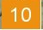
Ciseler échalotes et oignons,
c'est à dire les couper en petit cubes, n'est pas aussi simple qu'on puisse le croire. Il suffit donc de l’apprendre, car il est un passage obligatoire de nombreuses recettes de cuisine. Et si cela est censé faire partie des étapes simples de la préparation du plat, on a bien souvent du mal à le faire correctement.
Et pour cause : une fois pelé, il glisse, les différentes parties se séparent et on finit par ne pas savoir comment continuer.
Il suffit pour cela de découper les deux extrémités de l'oignon sans trop entamer la chair, puis de le couper en deux en ayant préalablement retiré la première peau.
Il ne restera plus alors qu'à l’émincer sans couper le côté racine, puis de le recouper doucement afin de former des cubes.
De cette manière, la découpe d'un oignon n’est plus un problème même pour les plus inexpérimentés.

Slide 12
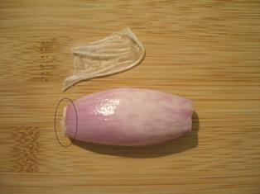
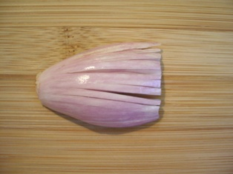
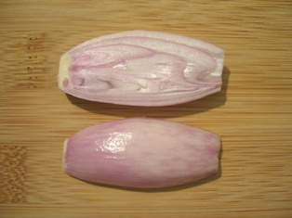
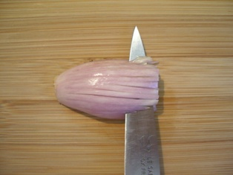

Slide 13
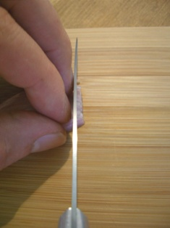
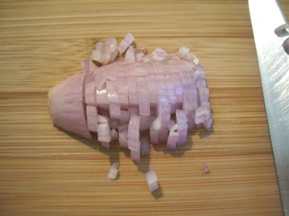
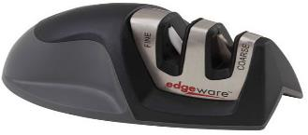

Pour avoir des couteaux bien aiguisés !

Slide 14
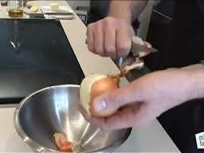
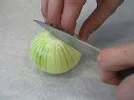
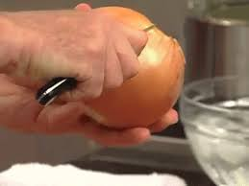
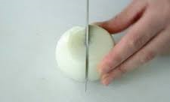

Slide 15
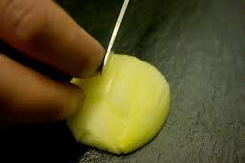
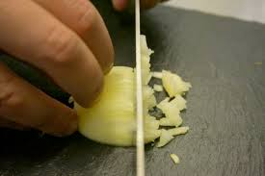
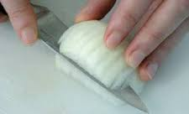
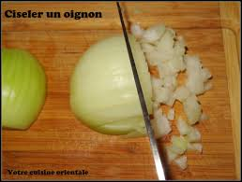

Slide 16
Les pommes de terre comme les tomates et les aubergines contiennent de petites quantités de solanine concentrées principalement dans les leurs fleurs, leurs germes et leur peau. La solanine, glycoalcaloïde présent, comme la chaconine dans de nombreux légumes est inoffensive à faible dose pour l'homme mais peut être toxique si l'on en consomme en excès.
De mauvaises conditions de stockage, ainsi que des délais TROP LONGS entre les opérations d'épluchage, de tranchage et de cuisson, sont très favorables à la synthèse de la solanine. Dans les diapositives suivantes, je vous montre des différentes manière de les préparer. Evitez surtout d’en manger la peau.
POMMES
DE TERRE

Slide 17
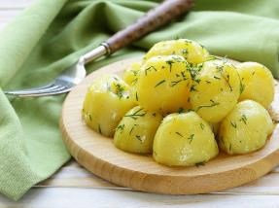
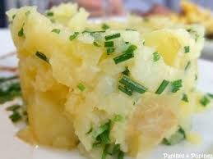
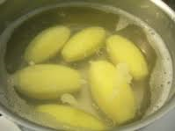
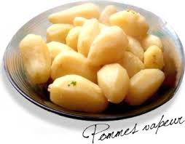
Préparation des pommes de terre
LA PREMIÈRE MANIÈRE : l’habitude a été prise de faire accompagner les viandes en sauce par des pommes de terre à l’anglaise, c’est-à-dire, épluchées d’abord et ensuite cuites dans de l’eau salée. C’est qu’il y a de mieux à faire dans la consommation des pommes de terre étant gorgées d’eau.
En effet, je répète, sa peau contient de la solanine, substance toxique qui se développe très rapidement à la lumière et qui rend la pomme de terre amère et indigeste. C’est à elle qu’on doit les reflets verts qui apparaissent sur tant de pommes de terre. Absorbée en quantité importante, la solanine peut être vraiment très toxique.
C'est pourquoi les pommes de terre doivent toujours être mises à l'abri de la lumière car, dans le cas contraire la solanine se développe plus vite tandis que la lumière attaque plus vite la vitamine C. Très souvent, les pommes de terre vendues en vrac ou en filets, n’étant pas protégées de la lumière, deviennent souvent verdâtres. Dans ce cas, n’en achetez pas.
Il vaut mieux en acheter des terreuses non lavées, quand on en trouve. Elles se conservent beaucoup mieux si elles sont mises à l’abri de la lumière : soit dans des sac en papier soit dans le bac à légumes du réfrigérateur. De plus, bien qu’elles soient déjà lavées avant d’être vendues, il est indispensable de les laver à grand’ eau d’une part pour enlever tout résidu terreux, d’autre part pour les éplucher plus facilement.

Slide 18
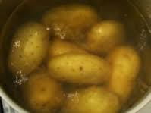
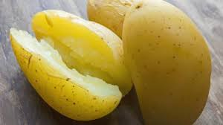
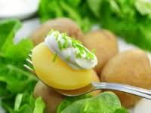
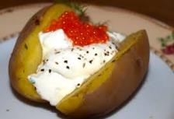
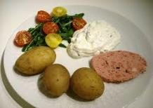
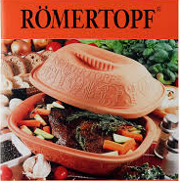
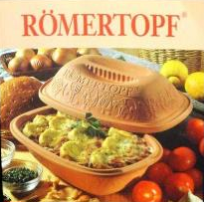
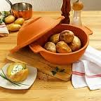
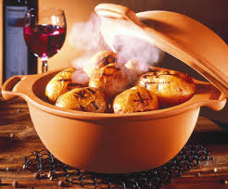
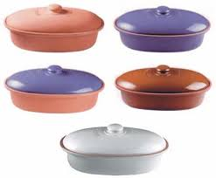
Préparation des pommes de terre…. suite
LA DEUXIÈME MANIÈRE de cuire les pommes de terre pour en conserver le meilleur goût et les valeurs nutritionnelles est de le faire sans le éplucher car cela facilite la digestion et réduit de moitié la quantité de solanine nocive que leur peau contient. Ce n’est ps la peine de se voir en fin de vie parce qu’on aura consommé la peau de quelques pommes de terre bouillies. Il faut surtout prendre l’habitude de ne pas en consommer, c‘est tout.
LA TROISIÈME MANIÈRE, enfin, est la meilleure de toutes : on lave les patates, on ne les épluche pas et on les faire cuire par le DIABLE. Ne pensez pas à Lucifer, il n’y est pour rien. Il s’agit d’un ustensile de cuisine, connu sous le nom de RÖMERTOPF, permettant la confection de plats savoureux et sains, préservant les vitamines et sans besoin de matières grasses. Il est bon d‘apprendre la manière de s’en servir, il y en a de toute forme et pour tous les goûts :

Slide 19
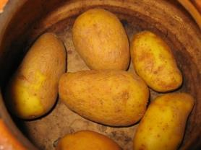
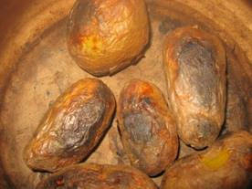
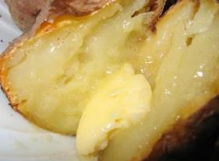
Mode d’utilisation :
Avant toute utilisation, il est nécessaire de mettre le römertopf à tremper dans l’eau froide, couvercle compris, pendant 10 à 15 minutes pour que l’eau imprègne les pores de l’argile. On sèche ensuite l’intérieur de la cocotte, on y dispose les légumes ou la viande, et même le poisson, MAIS PAS DE PRODUITS ENCORE CONGELÉS. et on couvre sans rien ajouter d’autre : ni eau, ni matières grasses. Il ne faut pas oublier que l’argile ne supporte pas le chocs thermiques. Il faut donc enfourner le tout à FOUR FROID et le mettre en route après en réglant la température maximale à 210°. En le sortant du four, on évitera de le poser encore chaud sur une surface froide. Il risque d’éclater et alors… bonjours les dégâts. Posez-le de préférence sur une plaque à découper en bambou dont toute cuisine doit, en principe, être équipée. Rien de plus facile par conséquent d’en faire usage même de façon immodérée :
Éplucher les pommes de terre, les préparer comme on veut ou les destiner à l’accompagnement de n’importe quel plat. .

Slide 20
L’ail :
Par contre en lui on peut avoir confiance :
Connue sous le nom d’Allium sativum, est une plante cultivée depuis l'antiquité.
Son principe actif, l'allicine, se décompose dans l’ail pour former des antioxydants qui protègent l'organisme des radicaux libres et agissent tous azimuts sur le système cardio - vasculaire dont ils dilatent les coronaires.
On peut en consommer le bulbe et les feuilles en tant que légume ou condiment, dans toute salade, sauces, pâtes, riz et autres préparations, tisanes comprises.
FIN

